Slide 1
预定教室 周边服务
缪淑婷
2017051604012

Slide 2
1
教室预定
用户自主登录后点击教室预定模块后，可以查询空余教室，并针对空余教室来申请教室

Slide 3
1
用户需求
学生在校想借阅教室是件麻烦的事。需要找到负责管理教师的老师，向她说明情况，填表··等事情，比较耽搁时间，并且这个事情在有提前准备的还好，要是碰到突发事情，想借教室，就很麻烦
重庆师范大学一站式服务平台
有专门预定教室的选择。
用户可查询教室（可预定教室）、预定教室两种操作。
后台可更新教室的使用情况
费时费力
省时省力

Slide 4
2
后台管理
修改教室信息
增加教室信息
查找教室信息
删除教室信息
···

Slide 5
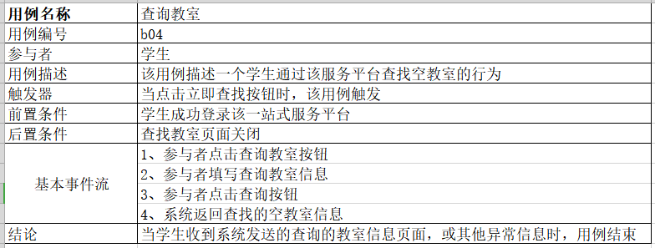
3
用例描述

Slide 6
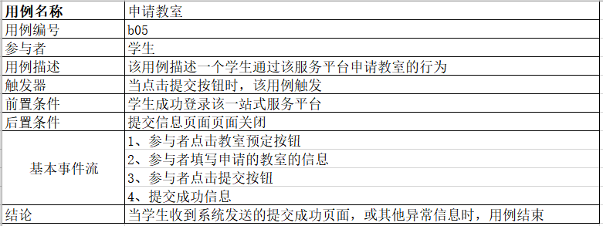
3
用例描述

Slide 7
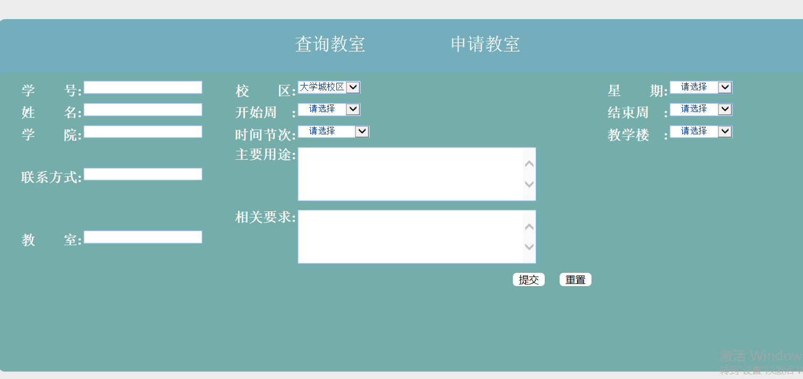
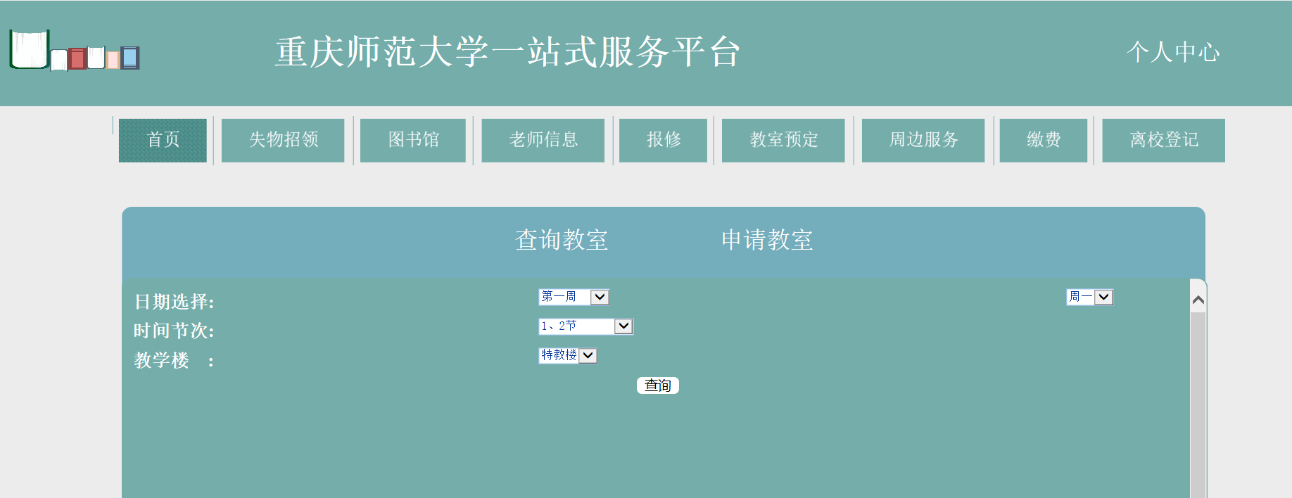
4
界面实现-前台
查询教室
用户可选择具体时间、楼栋进行对空教室的查询
申请教室：需用户填写相应信息，选择申请教室的时间，楼栋等，就可提交申请，等待审核通过即可。

Slide 8
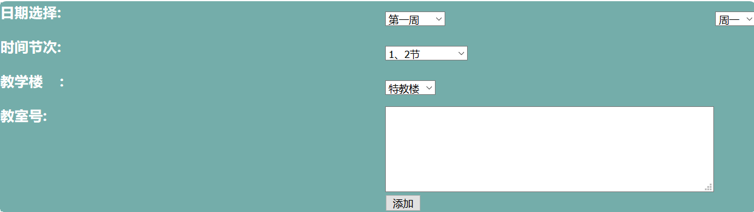
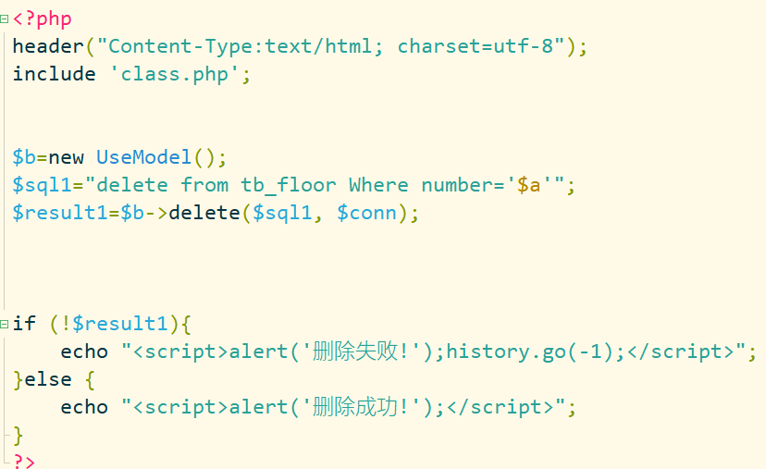
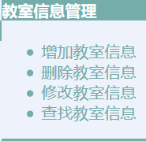
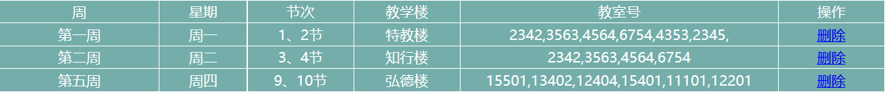
4
界面实现-后台

Slide 9

4
界面实现
在查询教室时，输入的不正确（无此教室）时，显示暂无教室信息

Slide 10
2
周边服务
用户自主登录后点击周边服务模块后，可以选择赶兴趣的类型获取优惠信息

Slide 11
1
用例图

Slide 12
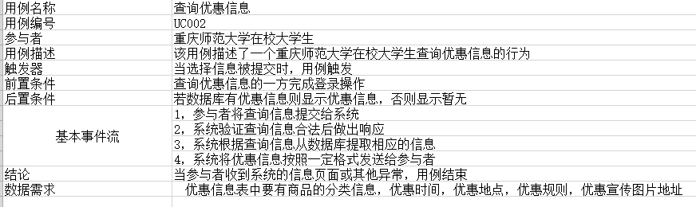
1
用例描述

Slide 13
2
前台功能
1
2
3
4
美食-外卖
休闲娱乐
酒店住宿
学习培训

Slide 14
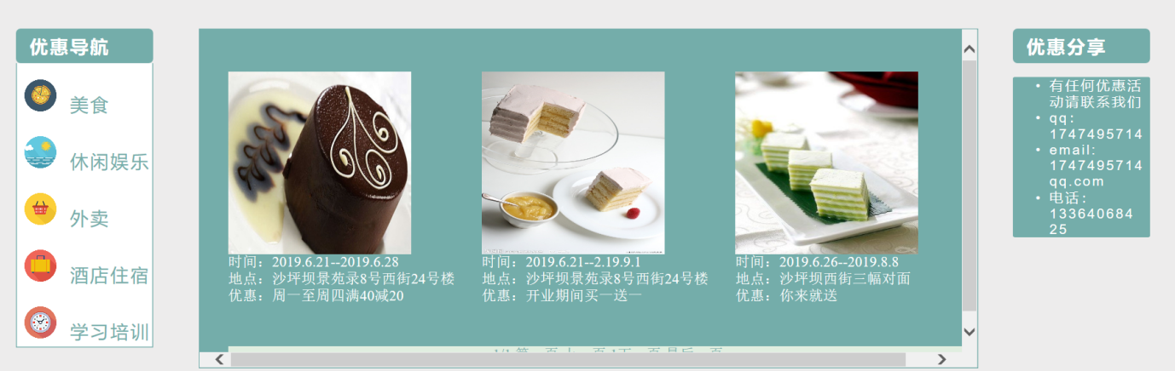
2
前台界面
具体内容
优惠公告
导航条

Slide 15
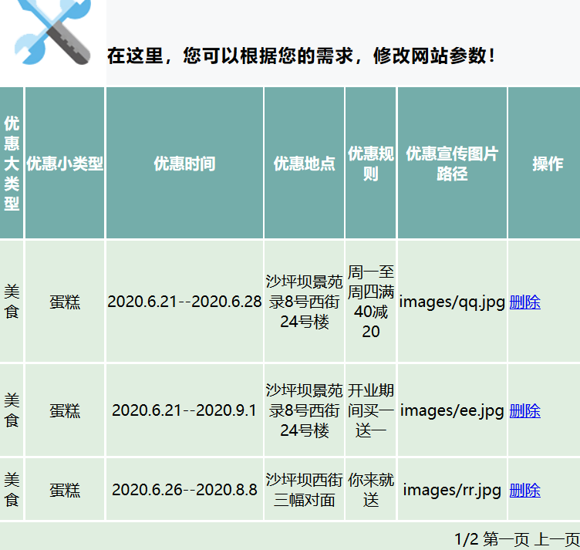
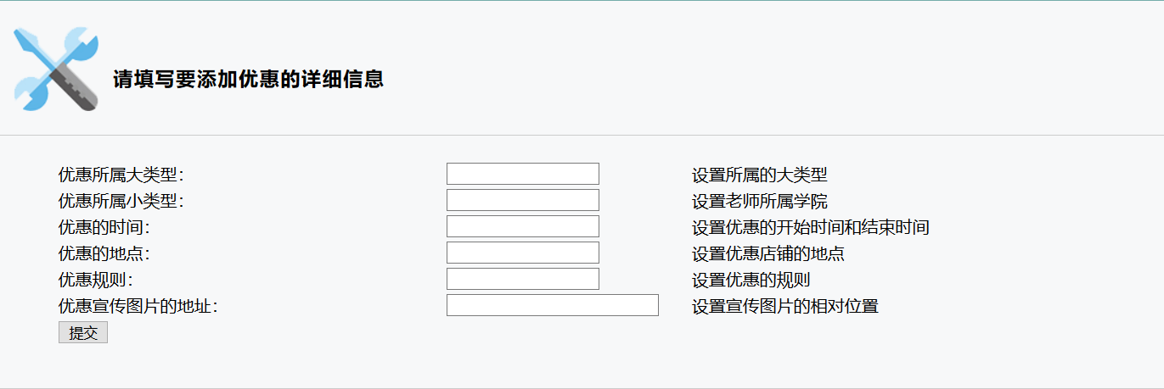
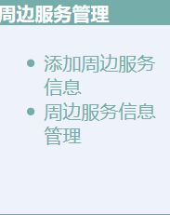
2
后台界面
后台操作

